Slide 2
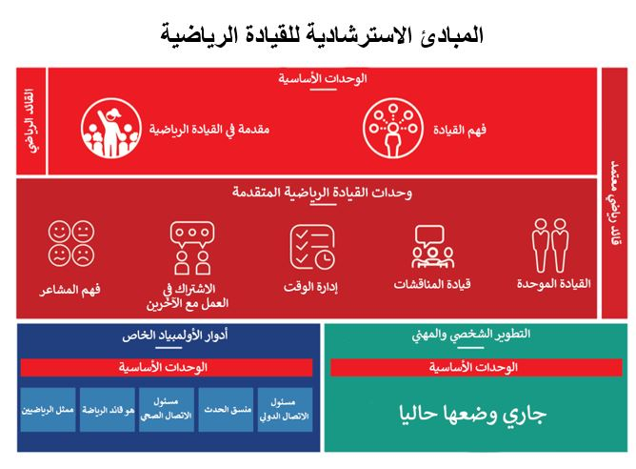
التدريب على القيادة والمهارات
تم تصميم منهج القيادة والمهارات للقيادة الرياضية لتزويد الرياضيين بالتدريب على القيادة بالإضافة إلى التنمية الذاتية والمهنية وهو التدريب الذي يمكنهم تطبيقه على الأدوار القيادية في البرنامج والمجتمع ومكان العمل.

Slide 3


الوحدات الأساسية
تم تصميم الوحدات الأساسية للمنهج لتزويد الرياضيين بالمعرفة الأساسية حول القيادة وكيف تبدو قيادة الرياضيين في الألعاب الأولمبية الخاصة وبرنامجهم المحلي.

Slide 4
في هذه الوحدة، يتعرف الرياضيون على قيادة الرياضيين ويبدأون في استكشاف مهاراتهم واهتماماتهم.
Lesson-1-Special-Olympics-Mission-Statement-Arabic
Lesson-2-Guiding-Principles-Arabic
Lesson-3-Personal-Mission-Statement-Arabic
Introduction-to-Athlete-Leadership-Facilitator-Guide-Arabic
Introduction-to-Athlete-Leadership-Independent-Activities-Arabic
Introduction-to-Athlete-Leadership-Visual-Guide-Arabic

Slide 5
تأخذك هذه الوحدة خلال الخطوة التالية لاكتشاف من أنت كقائد والاعتراف بالقيمة التي تجلبها وأنت تواصل رحلتك القيادية.
Understanding-Leadership-Facilitator-Guide-Arabic
Understanding-Leadership-Independent-Activity-Workbook-Arabic
Understanding-Leadership-Lesson-1-Definition-of-Leadership-Arabic
Understanding-Leadership-Lesson-2-Behaviors-of-Great-Leaders-Arabic
Understanding-Leadership-Lesson-3-Leadership-Skills-Communication-Arabic
Understanding-Leadership-Lesson-4-Your-Leadership-Journey-Arabic
Understanding-Leadership-Visual-Guide-Arabic

Slide 6





وحدات القيادة المتقدمة
يتضمن قسم مهارات القيادة المتقدمة خمس وحدات تعتمد على المهارات الأساسية التي يتم تناولها في وحدة فهم القيادة.

Slide 7
سيستكشف القادة الرياضيون أهمية التعرف على المشاعر وإدارتها لبناء علاقات جيدة والحفاظ عليها.
Understanding-Emotions-Facilitator-Guide-Arabic
Understanding-Emotions-Independent-Activity-Workbook-Arabic
Understanding-Emotions-Overview-Arabic
Understanding-Emotions-Visual-Guide-Arabic

Slide 8
يتعلم القادة الرياضيون كيفية التفاعل بشكل فعال مع الأفراد والفرق والتأثير على الآخرين لمتابعة تقدمهم.
Engaging-with-Others-Independent-Activities-Arabic
يستكشف القادة الرياضيون أهمية الإدارة الفعالة للوقت من خلال تحديد الأهداف وتحديد الأولويات والهدف في التخطيط.
Managing-Time-Independent-Activity-Workbook-Arabic

Slide 9
يركز القادة الرياضيون على قيادة المحادثات التفاعلية، وجمع المدخلات من الأقران، والاستماع إلى الملاحظات وتلخيص المعلومات
Leading-Discussions-Independent-Activities-Workbook-Arabic
يتعلم القادة الرياضيون عن المناصرة وكيف تصبح قائدًا موحدًا.
Unified-Leadership-Independent-Activities-Workbook-Arabic

Slide 10
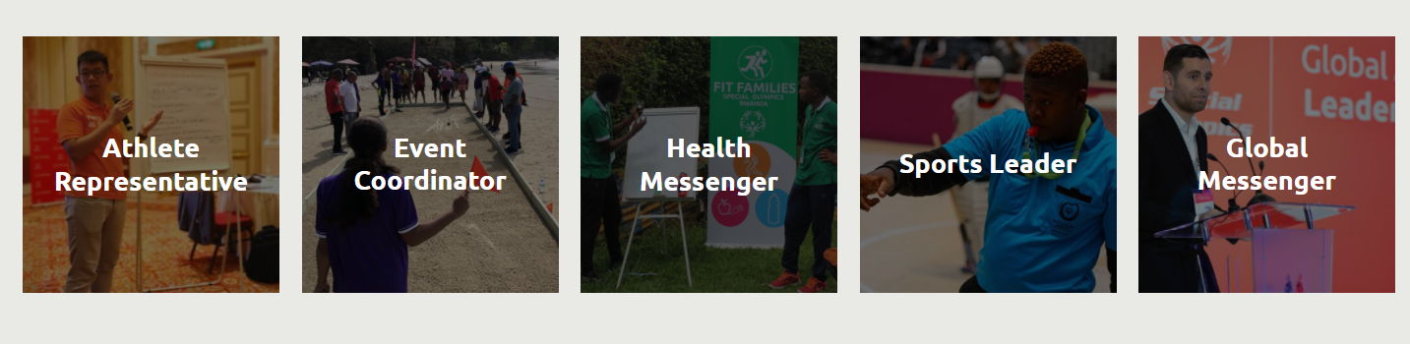
أدوار الألعاب الأولمبية الخاصة
تم تصميم وحدات أدوار الألعاب الأولمبية الخاصة لتزويد الرياضيين بنظرة عامة عما يمكن توقعه إذا خدموا في أحد هذه الأدوار القيادية.

Slide 11
الممثل الرياضي
الممثلون الرياضيون هم الرياضيون الذين يقدمون وجهات نظر وآراء نيابة عن زملائهم الرياضيين.
وهم يساعدون في وضع السياسات وتقديم الاقتراحات لمواصلة التحسين، وطرح أفكار جديدة، ثم تنفيذ تلك الأفكار الجديدة لتحسين البرامج المحلية، عند الاقتضاء.
Athlete-Representative-Facilitator-Guide-Arabic
Athlete-Representative-Full-Workbook-Arabic
Athlete-Representative-Overview-Arabic
Athlete-Representative-Pathway-Arabic
Athlete-Representative-Visual-Guide-Arabic

Slide 12
المتحدث باسم الرياضيين
دور المتحدث باسم الرياضيين هو الترويج لمهمة الألعاب الأولمبية الخاصة ومزاياها واتجاهها، والتثقيف بشأنها وتوفير معلومات للآخرين عنها. ويتجاوز الأمر مجرد إلقاء الخطب أمام الجمهور وإجراء المقابلات، ليشمل الترويج لنشاط الألعاب الأولمبية الخاصة عبر وسائط مختلفة.
Athlete-Spokesperson-Facilitator-Guide-Arabic
Athlete-Spokesperson-Full-Participant-Workbook-Arabic
Athlete-Spokesperson-Overview-Arabic
Athlete-Spokesperson-Pathway-Arabic
Athlete-Spokesperson-Worksheets-for-Programs-Arabic
Athlete-Spokesperson-Visual-Guide-Arabic
Athlete-Spokesperson-Social-Media-Guide-Arabic

Slide 13
قائد الحدث
يتمثل دور قائد الحدث في المشاركة في عملية التخطيط والترويج والتنفيذ لأحداث الألعاب الأولمبية الخاصة. هناك عدة أنواع من الأدوار القيادية التي يمكن للرياضيين القيام بها قبل الأحداث وأثناءها وبعدها. اعتمادًا على مهاراتهم وخبراتهم واهتماماتهم، سيقررون كيف يريدون المشاركة في أحداث الألعاب الأولمبية الخاصة.
Event-Leader-Facilitator-Guide-Arabic
Event-Leader-Full-Participant-Workbook-Arabic
Event-Leader-Overview-Arabic
Event-Leader-Pathway-Arabic
Event-Leader-Visual-Guide-Arabic

Slide 14
القائد الرياضي
تلتزم «الأولمبياد الخاص» بتوفير تجارب رياضية عالية الجودة للأشخاص ذوي الإعاقات الذهنية والتنموية. ويقدم الرياضيون الذين شاركوا في تدريبات ومسابقات «الأولمبياد الخاص» وجهة نظر فريدة لأقرانهم الذين يتنافسون ويعملون على تطوير قدراتهم الرياضية، ويسعون إلى تحسين معارفهم وأدائهم في رياضة معينة.
«قادة الرياضة» هم رياضيون ذوو خبرة في «الأولمبياد الخاص» تم تدريبهم ليشغلوا مناصب المدربين والمسؤولين وغير ذلك من الأدوار القيادية الرياضية. ويضطلعون بدور رئيسي في دعم الرياضيين لمساعدتهم على تحقيق أقصى إمكاناتهم.
مساعد رياضي من المستوى الأول
صُممت هذه الدورة التدريبية لإعدادك لبدء مسيرتك المهنية في مجال التدريب. وعند الانتهاء من هذه الدورة، ستكون قد تعرفت على المسؤوليات والمهارات الأساسية التي يتعين على «مساعد المدرب الرياضي» إتقانها، ونأمل أن تشعر بالاستعداد للبدء في العمل مع فريق التدريب، ومساعدة أعضاء الجهاز الفني في أداء مسؤولياتهم وواجباتهم.
1 مساعد Pathway Sport
2 الدليل المرئي لمساعد الرياضة
3 دليل الميسر مساعد رياضي
4 ورقة عمل - الدرس 1
5 ورقة عمل - الدرس 2
6 ورقة عمل - الدرس 3
7 ورقة عمل - الدرس 4
8 ورقة عمل - الدرس 5
المساعدون الرياضيون - اعتبارات البرنامج

Slide 15
الميسر
التيسير هو طريقة لمساعدة الأشخاص على تبادل الأفكار والآراء. وغالبًا ما يكون الميسر بمثابة مرشد يوفر حضورًا هادئًا وثابتًا لمساعدة المجموعة على استكشاف محتوى جديد أو تحدٍ جديد أو فرصة جديدة.
الغرض من هذا التدريب هو مناقشة ماهية التيسير ووصف القيمة التي يضيفها إلى عملية التعلم. امنح قادة الرياضيين الوقت الكافي لممارسة ثلاث مهارات تيسيرية أساسية ستساعدهم على أن يصبحوا ميسرين أفضل، وتدريبهم على كيفية الرد على أسئلة المشاركين «في لحظة».
Session 1 Visual Guide Arabic
Session 2 Visual Guide Arabic
Training Guide Session 1 Arabic
Training Guide Session 2 Arabic
Facilitation Training Participant Resource Arabic
Facilitation Training Participant Resource Session 2 Arabic
Session 1 Planning Guide Arabic
Session 2 Planning Guide Arabic

Slide 16
دروس في التنمية الشخصية
توفر كتيبات «التنمية الشخصية» للرياضيين فرصة لتعلم مهارات جديدة بمفردهم، حيث تبدأ الدروس بمستوى أسهل ثم تزداد صعوبة تدريجيًا مع كل درس. هناك 5 مواضيع مختلفة، ويحتوي كل موضوع على 3 دروس.
يمكنك الاطلاع على المواضيع المختلفة بأي ترتيب، ولكن يرجى قراءة وثيقة «البدء» التعريفية أولاً.
Overview Personal Development Arabic
Personal Development Advocacy Arabic
Personal Development Communication Arabic
Personal Development Goal Setting Arabic
Personal Development Handling Disappointment Arabic
Personal Development Healthy Relationships Arabic

Slide 17
الاستعداد للعمل
تساعد دورات التدريب على الاستعداد للعمل الأفراد على تنمية المهارات والسلوكيات اللازمة لتحقيق النجاح في مكان العمل.
إدارة المشاريع
صُمم هذا التدريب لتزويدك بالمهارات الأساسية اللازمة لتحويل الأفكار إلى أفعال. وبحلول نهاية هذه الدورة، ستفهم المراحل الخمس لإدارة المشاريع وستتعلم الأدوات اللازمة للتخطيط للمشاريع وتنظيمها وتنفيذها بفعالية. وسواء كان ذلك في تحديد التحديات التي تواجه مجتمعك أو قيادة فريق عمل، فستكون مستعدًا لإحداث تغيير إيجابي بثقة.
PPT Project Management Arabic
Participant Workbook Project Management Arabic
دليل الميسر Project Management

